Slide 2
Oceania

Slide 3
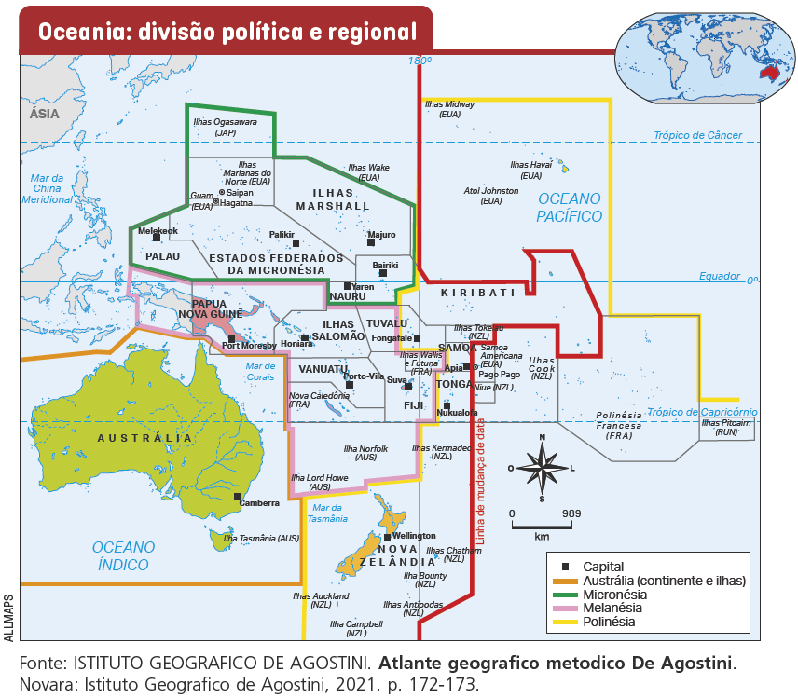
Território

Slide 4
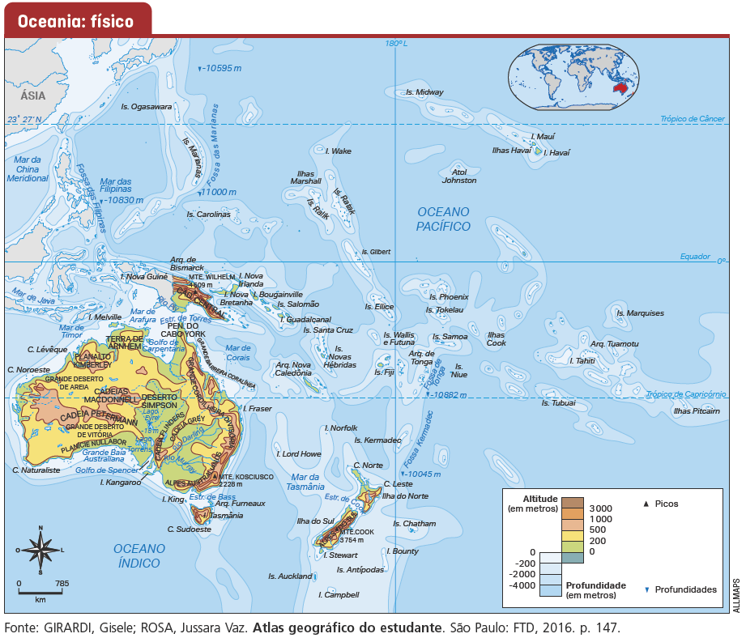
Aspectos naturais

Slide 5
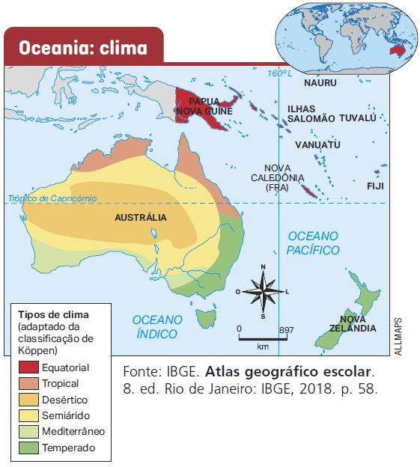
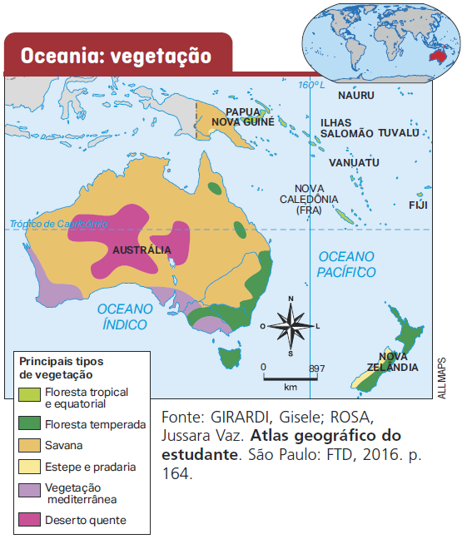
Aspectos naturais

Slide 6
Austrália
O país conquistou a independência em relação ao Reino Unido em 1901, adotando o nome oficial de Comunidade Austrália. Em 1949, a Austrália passou a integrar a Comunidade Britânica de Nações (Commonwealth), instituição que ajudou a criar. A Austrália é uma monarquia parlamentar: o Chefe de Estado é o monarca da Inglaterra e o Chefe de Governo é o primeiro-ministro australiano, eleito por parlamentares australianos que, por sua vez, são eleitos pela população do país.
Os climas desértico e semiárido, predominantes no território da Austrália, não favoreceram a ocupação humana na região do Planalto Australiano (centro-oeste do país). Há maior concentração de pessoas no litoral oriental e na Cordilheira Australiana, em uma faixa de terra entre 50 e 400 quilômetros de largura. A maioria dos australianos vive em cidades concentradas no litoral dos oceanos Pacífico e do Índico.
A Austrália é um país que apresenta elevado desenvolvimento socioeconômico. Em 2017, foi o terceiro país no ranking mundial do IDH, atrás somente da Noruega e da Suíça. Os elevados índices socioeconômicos, as boas universidades e as ofertas de postos de trabalho estão entre os fatores que atraem imigrantes com alta qualificação profissional e acadêmica, incluindo muitos brasileiros.

Slide 7
Nova Zelândia
A Nova Zelândia é um país-arquipélago constituído por duas ilhas principais, a Ilha do Norte e a Ilha do Sul, e diversas ilhas menores. O território neozelandês encontra-se em uma área de instabilidade tectônica, estando sujeito à ocorrência de vulcões e terremotos. O clima é temperado e o relevo, predominantemente montanhoso.
Os indicadores sociais da Nova Zelândia refletem a boa condição de vida da população em geral. A mortalidade infantil é baixa, não há analfabetos entre a população adulta e a expectativa de vida é alta, superior a 80 anos. Com isso, o país apresenta elevado desenvolvimento social e econômico. Em 2017, o país foi o décimo sexto no ranking mundial do IDH, com índice de 0,917.

Slide 8
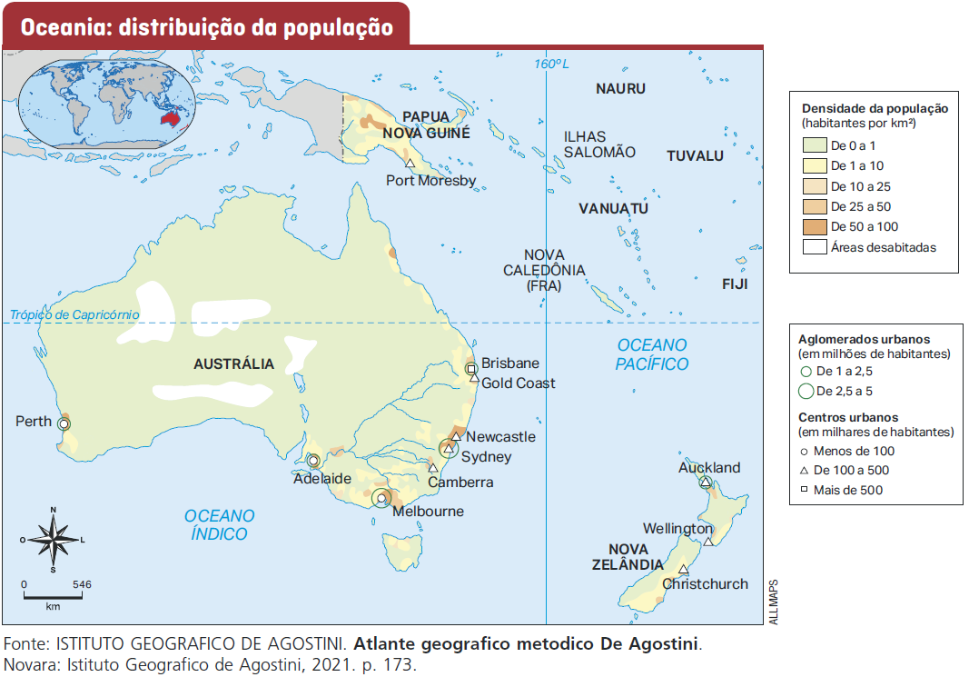
População

Slide 9
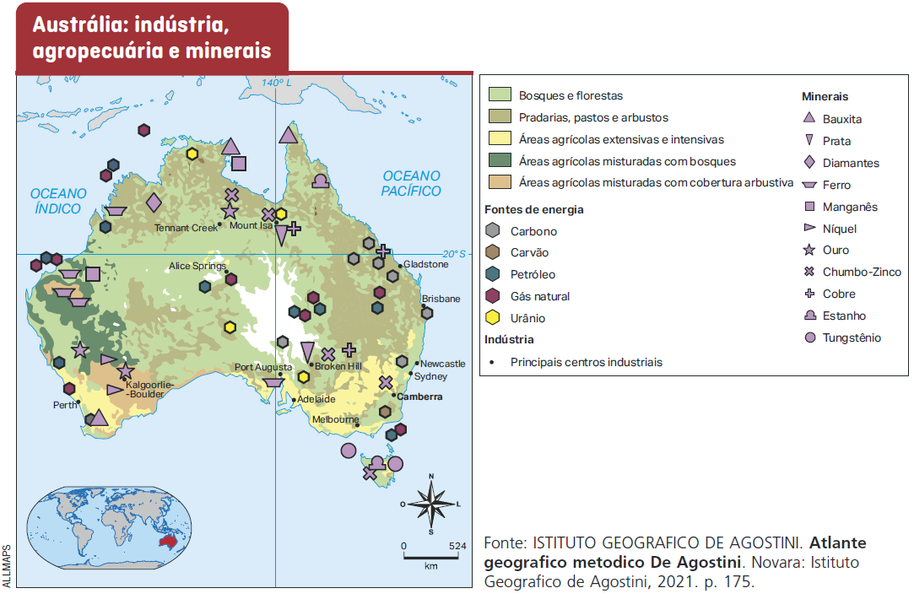
Austrália - Economia

Slide 10
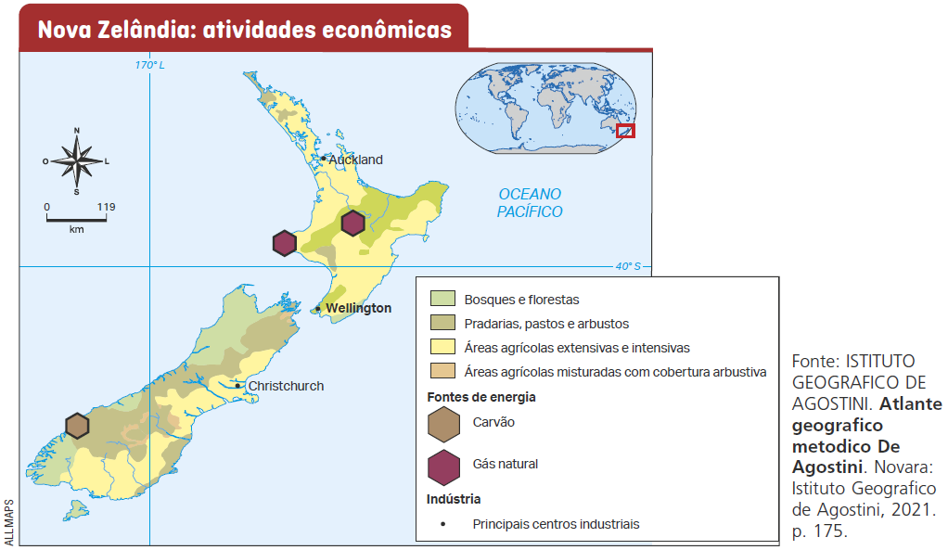
Nova Zelândia - Economia

